Slide 1
kemahiran abad ke-21
(21st Century Skills)

Slide 2
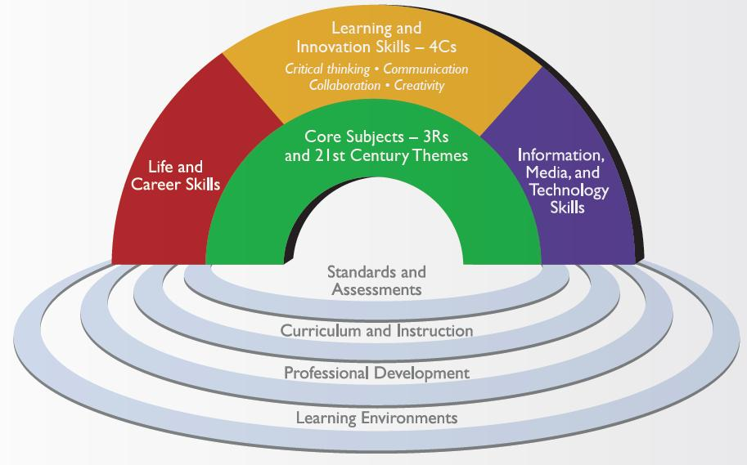
Rangka Kerja Kemahiran Abad ke-21
Sumber (http://www.p21.org/)

Slide 3
Rangka Kerja Kemahiran Abad ke-21
Life and Career Skills/ Kemahiran Hidup dan Kerjaya
Learning and Innovation Skills- 4Cs/ Kemahiran Pembelajaran dan Inovasi
Critical Thinking/ Pemikiran Kritis
Communication/ Komunikasi
Collaboration/ Kolaborasi
Creativity/ Kreativiti
Information,Media and Technology Skills /
Kemahiran Maklumat,Media dan Teknologi

Slide 4
Rangka Kerja Kemahiran Abad ke-21
Standard and Assessments/ Standard dan Penilaian
Curriculum and Instruction/ Kurikulum dan Pengajaran
Professional Development/ Pembangunan Profesional
Learning Environment/ Persekitaran Pembelajaran

Slide 5
Life and Career Skills/ Kemahiran Hidup dan Kerjaya
Menyesuaikan diri dengan perubahan
Mengurus matlamat dan masa
Bekerja dengan cekap dan berkesan dalam pelbagai pasukan
Menunjukkan integriti dan etika
Bertanggungjawab terhadap orang lain
Kemahiran sosial dan antara-budaya

Slide 6
Learning and Innovation Skills- 4Cs/ Kemahiran Pembelajaran dan Inovasi
Critical Thinking/ Pemikiran Kritis
Menyelesaikan Masalah
Communication/ Komunikasi
Cara berkomunikasi
Collaboration/ Kolaborasi
Bekerjasama dengan orang lain
Creativity/ Kreativiti
Berfikir secara kreatif

Slide 7
Information,Media and Technology Skills /
Kemahiran Maklumat,Media dan Teknologi
Kemahiran maklumat
Menilai maklumat secara kritis dan cekap
Kemahiran media
Mencipta produk media
Kemahiran Teknologi
Menggunakan teknologi dengan berkesan

Slide 8
Standard and Assessments/ Standard dan Penilaian
Standard
fokus kepada kemahiran abad ke-21
Menekankan kefahaman yang mendalam bukan yang cetek
Penilaian
Menyokong satu penilaian yang seimbang, termasuk ujian standard berkualiti tinggi serta penilaian formatif dan sumatif yang efektif di dalam bilik darjah

Slide 9
Curriculum and Instruction/ Kurikulum dan Pengajaran
Kaedah pembelajaran inovatif berlandaskan sokongan teknologi dan KEBAT/HOTS
Memberi tumpuan kepada menyediakan peluang untuk mengaplikasikan kemahiran abad ke-21 di seluruh bidang pembelajaran dan pendekatan berasaskan kompetensi untuk pembelajaran

Slide 10
Professional Developments/Pembangunan Profesional
Menanam keupayaan guru-guru untuk mengenal pasti gaya pembelajaran tertentu seseorang pelajar, kecerdasan, kekuatan dan kelemahan
Membolehkan komuniti professional pembelajaran abad ke-21 untuk membimbing guru-guru yang bermodelkan pembelajaran bilik darjah bagi menggalakkan kemahiran abad ke-21 kepada pelajar

Slide 11
Learning Environments/ Persekitaran Pembelajaran
Mencipta amalan pembelajaran, sokongan manusia dan persekitaran fizikal yang menyokong pengajaran dan pembelajaran hasil kemahiran abad ke-21
Menyokong kumpulan pembelajaran professional bagi membolehkan pendidik untuk bekerjasama, berkongsi amalan terbaik dan mengintegrasikan kemahiran abad ke-21 ke dalam amalan bilik darjah

Slide 12
SEKIAN

